Slide 1
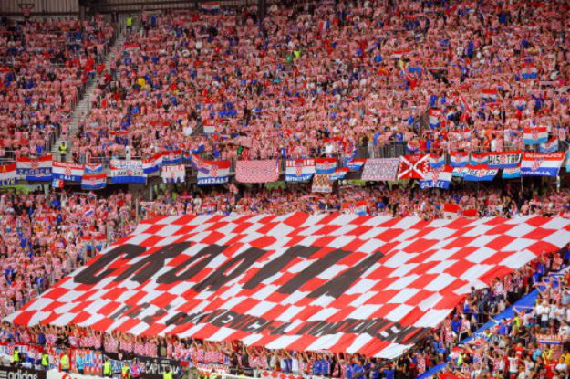
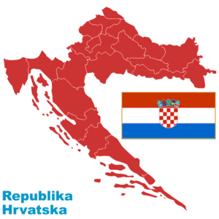
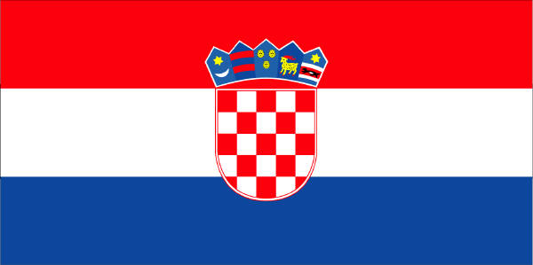
Hrvatska-stanovništvo

Slide 2
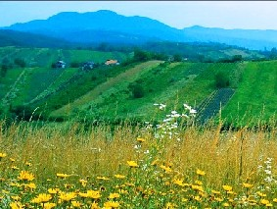
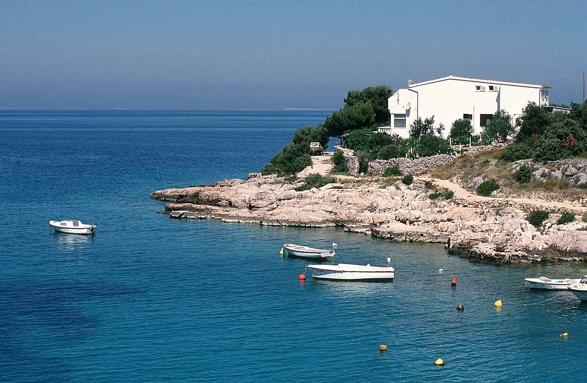
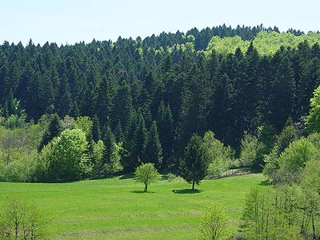
Hrvatska-općenito
Osnovnu značajku položaja Hrvatske u Europi čini prožimanje Srednje Europe i Sredozrmlja, odvojenih Dinarskim gorjem. U skladu s time, Hrvatska se sastoj i od triju osnovnih geografskih cjelina:Nizinske, Primorske i Gorske Hrvatske.

Slide 3
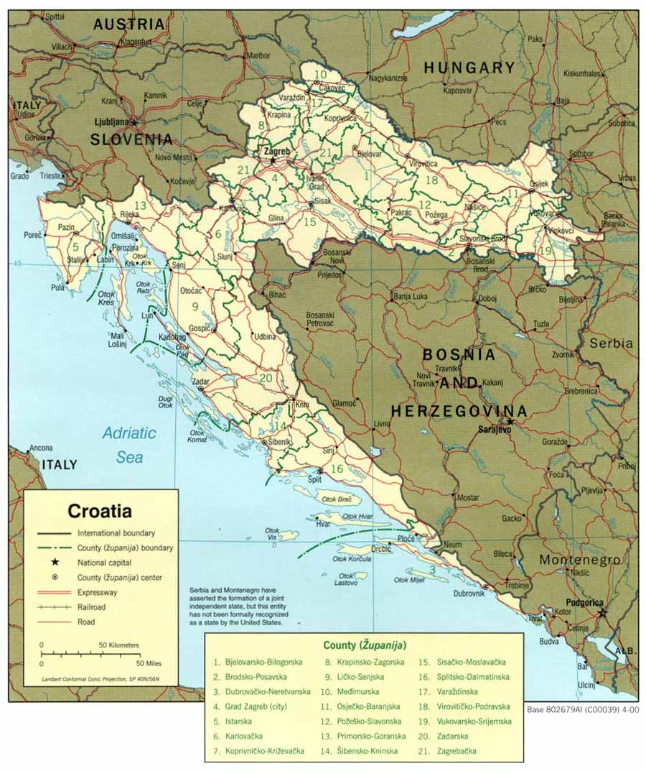
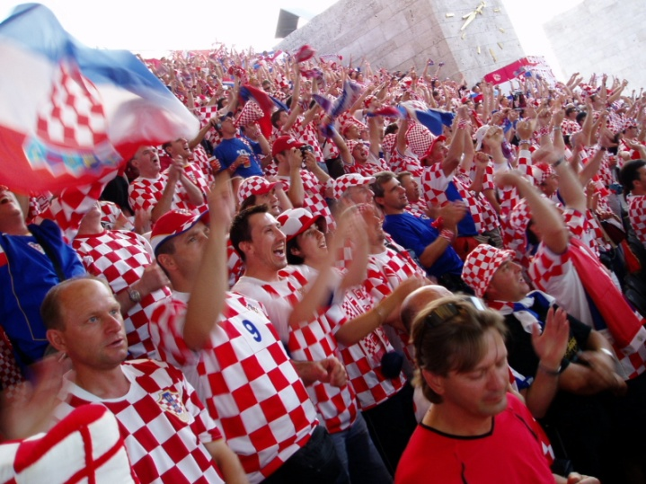
...
Hrvatska se površinom i brojem stanovnika ubraja u red srednje velikih europskih država, jer od ukupno 44 europske države zauzima površinom 25. mjesto,a brojem stanovnika 27. mjesto. Gustoća naseljnosti hrvatske je oko 79 stanovnika na km2.

Slide 4

...
U Hrvatskoj je prema popisu stanovništva iz 2001. godine živjelo 4.437.460 stanovnika.
Hrvati čine 89,6 % stanovništva, a najznečajnije nacionalne manjine su Srbi koji čine 4,5 % stanovništva,dok svaka ostala nacionalna manjina čini manje od 0,5% stanovništva.

Slide 5
Nizinska hrvatska
Uglavnom nizinski prostor unutrašnjosti u slijevu Dunava zauzima nešto više od polovice zemlje i tu živi više od dvije trećine stanovnika.
Tamo živi najviše stanovništa zbog lagodnijeg života.
Slavonija i Baranja na istoku najpogodnije su za uzgoj žitarica, vlažne doline i brdski predjeli bogati su šumom, a sjeverozapadni dio, koji izrazito gravitira prema Zagrebu,industrijski je najrazvijeniji što je razlog najveće naseljenosti tog područja.

Slide 6
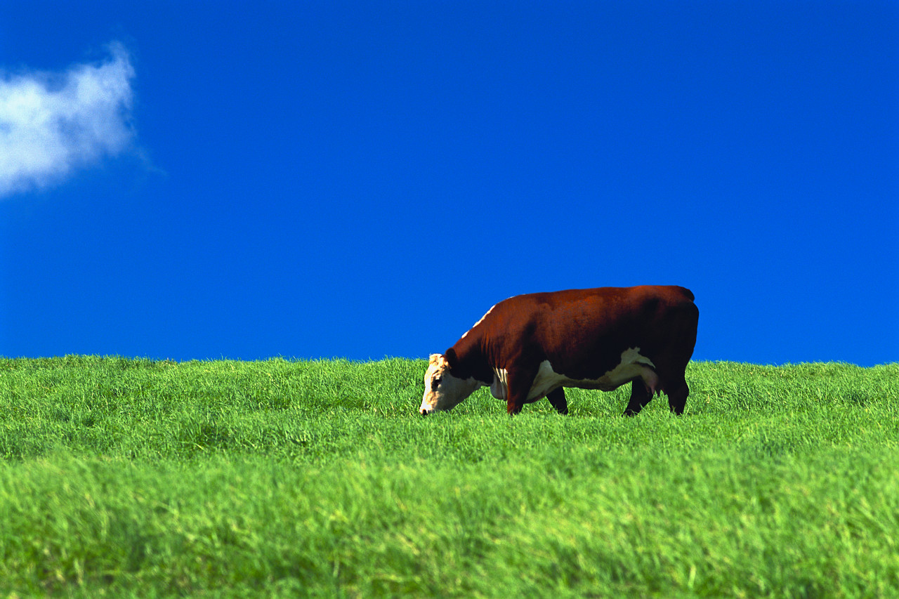
Uzoj goveda

Slide 7
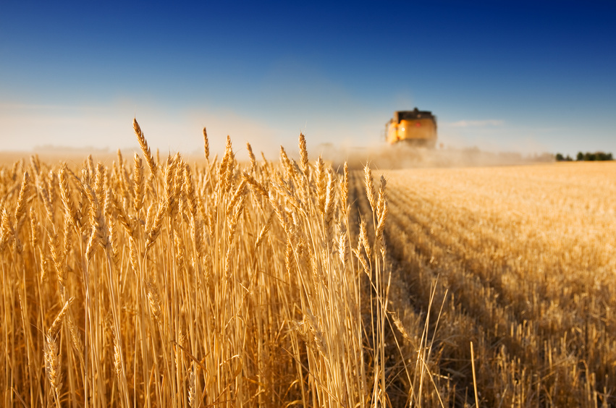
Uzgoj žitarica

Slide 8

industrija

Slide 9
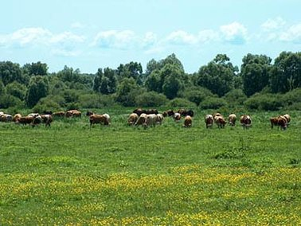
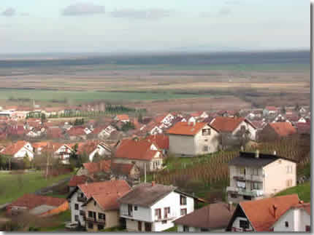
Nekoliko slika nizinske hrvatske

Slide 10
Primorska hrvatska
Sredozemno primorsko područje uz obale Jadrana obuhvaća trećinu kopnene površine Hrvatske i tu živi oko 30 % stanovništva.
Najviše ljudi živi tamo gdje se spajaju zemlja, kopno i more – na obalama.
Život je povoljan zbog raznih grana npr.ribolov,brodogradnja,turizam...

Slide 11


ribolov

Slide 12
TURIZAM

Slide 13


brodogradnja

Slide 14
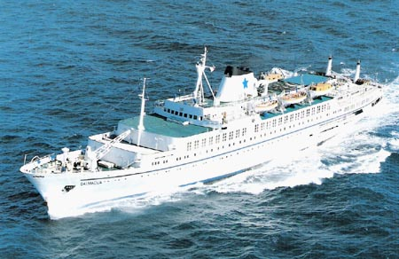
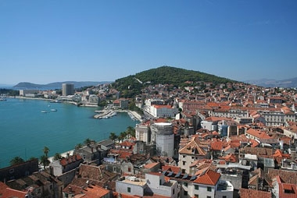
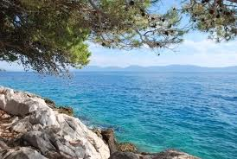
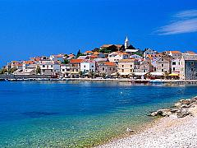
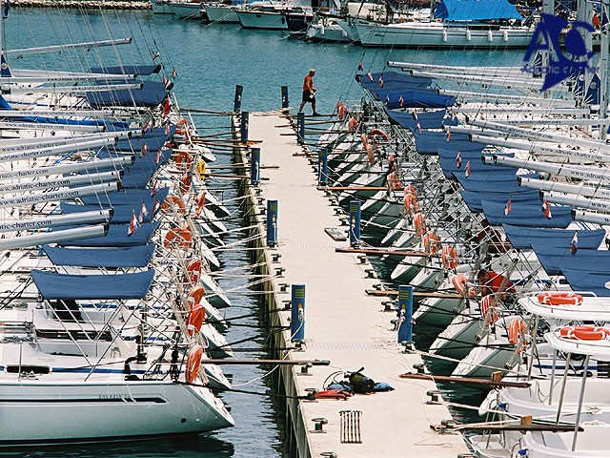
Slike primorske hrvatske

Slide 15
Gorska hrvatska
Gorska hrvatska nalazi se između hrvatskog Primorja i Nizinskog kraja i obuhvača oko 15% površine, ali tu samo živi dva posto stanovništva.
Zbog nepovoljnih prirodno - geografskih obilježja Gorska Hrvatska je nepogodna za ratarstvo. Obradivih površina je malo, a uspijevaju samo kulture koje podnose oštrije uvjete (krumpir, kukuruz, kupus...).
Osim tradicionalnog stočarstva razvijeno je i šumarstvo, ali je prirodni vegetacijski pokrov, većinom bukovih i crnogoričnih šuma, jače sačuvan samo u Gorskom kotaru, dok je Potkapelska udolina potpuno obešumljena.
Gorska Hrvatska uglavnom je postojano gubila dio svog stanovništva u posljednjih stotinjak godina, pa joj je time i naseljenost slabila. Temeljni razlog takvom procesu bio je krš i razmjerno siromaštvo.

Slide 16
Uzgoj krumpira

Slide 17

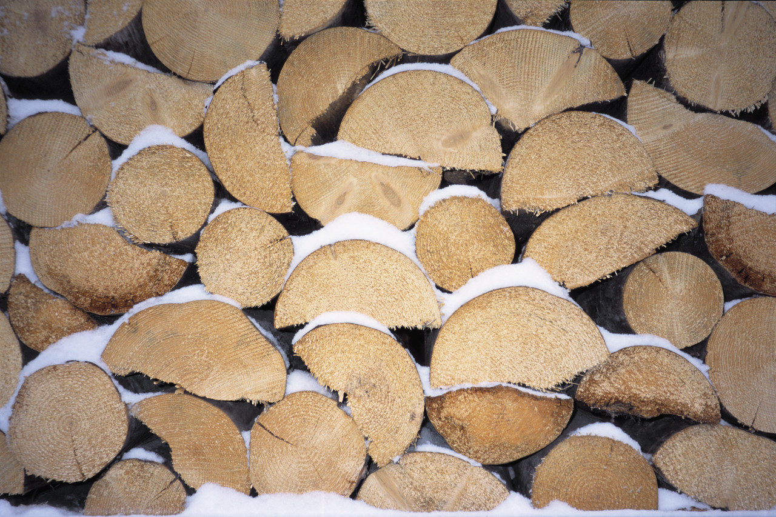
šumarstvo

Slide 18
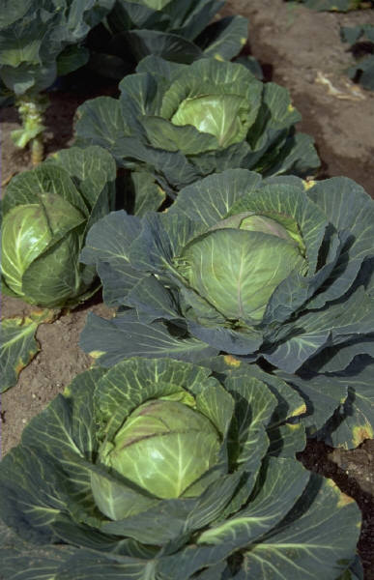
Uzgoj kupusa

Slide 19
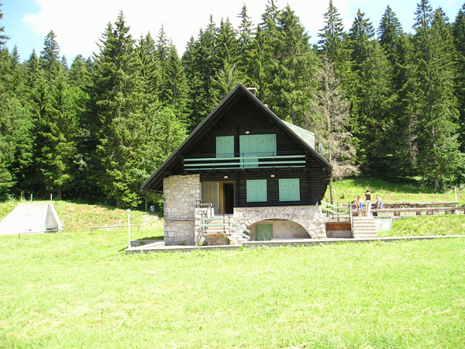
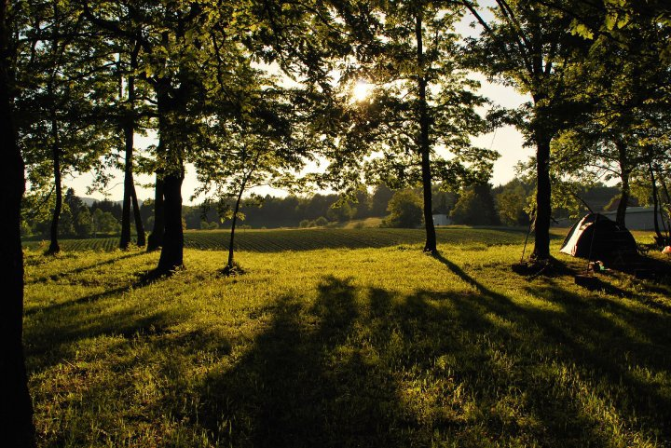
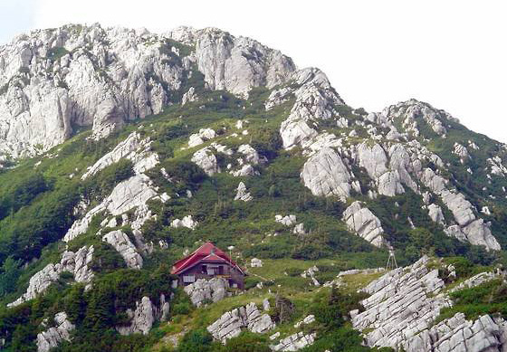

Slide 20
Natalitet,mortalitet,priraštaj...
Od 4.437460 stanovnika je 2.301.560 žena i 2.135.900 muškaraca.
Prosječna starost stanovništva bila je 39,3 godine kod žena 41 kod muškaraca 37,5.očekivano trajanje života je 2006 bilo oko 75 godina
U hrvatskoj je 2009 godine rođeno 44.577 djece, a umrlo 52,414 osoba što čini negativan prirodni priraštaj.
Od 1996. godine Hrvatska bilježi pozitivan migracijski saldo, tj. veći broj osoba se doseljava u Hrvatsku nego što ju napušta. Tako se 2005. u Hrvatsku doselilo 14.230 osoba dok se odselilo 6.012. Većina doseljenih su došli iz Bosne i Hercegovine dok je većina onih koji su napustili Hrvatsku otišla u Srbiju i Crnu Goru.

Slide 21

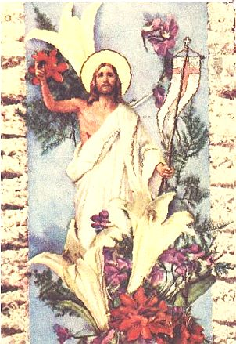
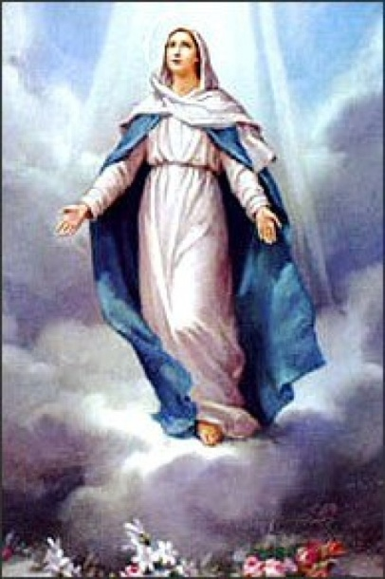
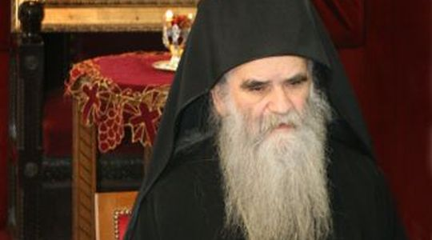
Vjeroispovijest stanovništva
Prema popisu stanovništva iz 2001. godine najzastupljenija vjeroispovjest je katolička (87,83%). Druge zastupljenije vjeroispovjesti su pravoslavna (4,4%) i islamska (1,3%), dok sve ostale vjeroispovjesti zajedno čine manje od 1% stanovništva.

Slide 22
Jezik stanovništva
U Hrvatskoj je službeni jezik hrvatski, koji je materinski za 96 %stanovništva,s latiničnim pismom,a na području Istraske županije je i talijanski jezik koji je maternji za 20.512 stanovnika.
Hrvatski jezik čini sustav od tri narječja hrvatskoga jezika :
štokavskoga
kajkavskoga
Čakavskoga

